Slide 1
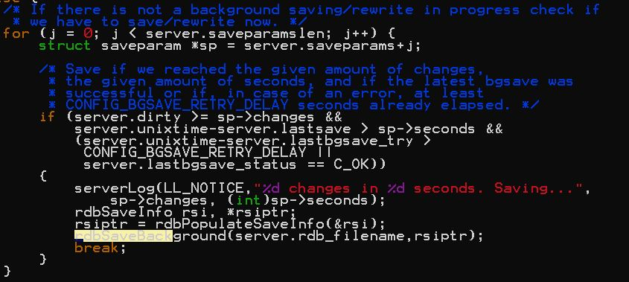
ServerCron

Slide 2
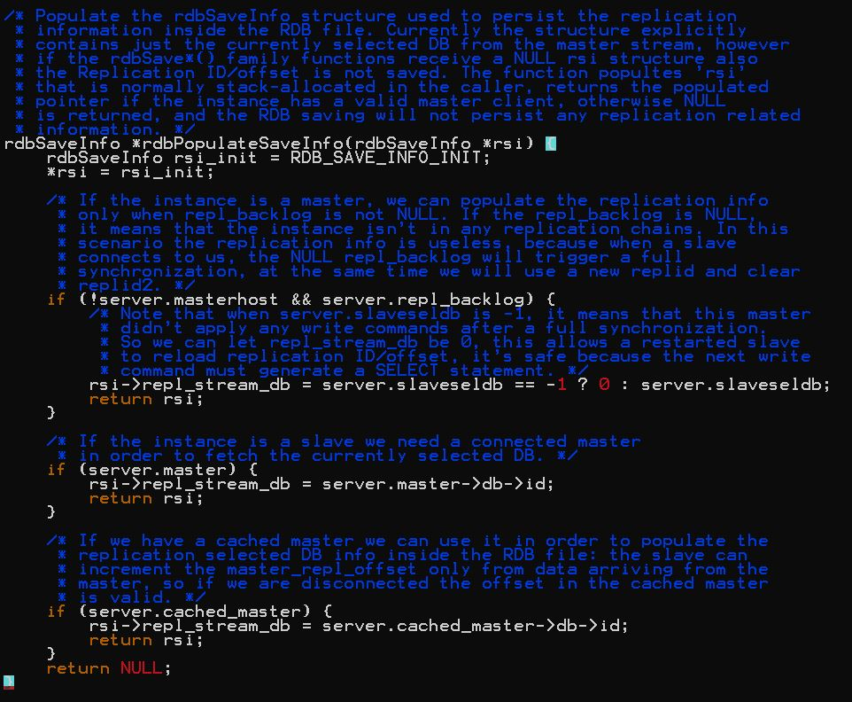
rdbPopulateSaveInfo
Replication information을 저장하기 위한 함수
자신이 master 일때
- slave의 dbnum을 저장
자신이 slave 일때
- master의 dbid를 저장
Default 16개의 db중 어느 선택된 db가 어느 것인지 알아야 되기 때문에

Slide 3
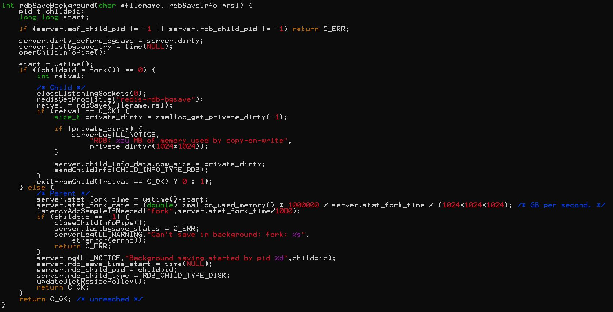
rdbSaveBackground
Fork를 통해 child process를 생성
child process :
rdbSave 함수로 진입 후 rdb작업 시행
Parent process:
- Pid를 저장후 donehandler 호출 준비를 위한 저장

Slide 4
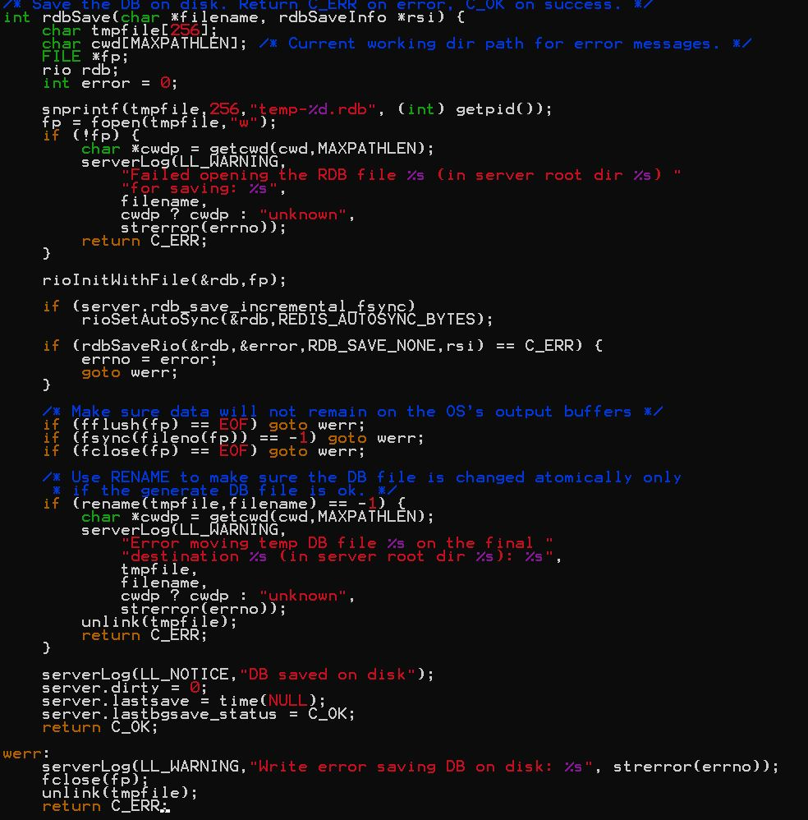
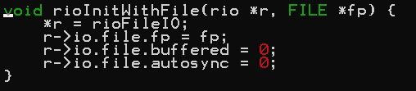
rdbSave
Filename을 통해 file pointer를 생성
Rio 객체를 생성 -> write, read 등을 담당
Option 설정 시 설정된 byte이상의 write가 일어나면 sync를 맞춘다.
rdbSaveRio 함수로 진입 – 압축과 key, value, module, aux field등의 정보가 저장 되어 지는 함수.

Slide 5
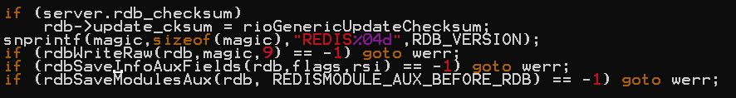
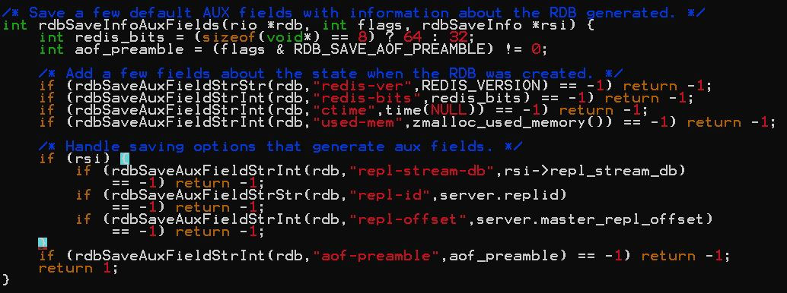
rdbSaveRio
Cksum을 update
Magic (redis_version)을 file에 저장
Info Auxfields에 관한 정보를 저장
- 64 or 32
- aof가 preamble 한지
- redis-ver, redis-bits, ctime, used-mem
- replication information
ModulesAux에 관한 정보를 저장
REDIS-VER + 123
REDIS-BITS + 1231
CTIME + 31354156
USED-MEM + 3549816
첫번째로 진행하는 것은
총괄적인 redis server에 대한 meta 정보

Slide 6
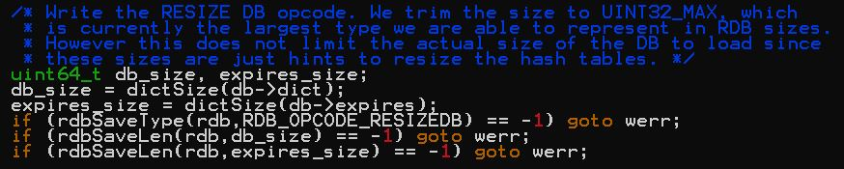
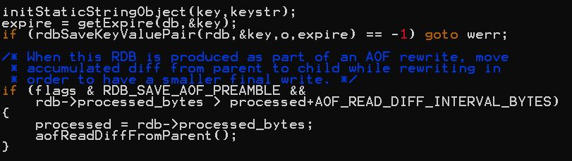
rdbSaveRio
총 16개의 db를 돈다.
각 db의 SELECT DB operation을 저장
각 db의 size와 expire key의 size를 저장
저장 형태는
OP_CODE + SELECT_DB
OP_CODE + DB_SIZE + EXPIRE_SIZE
윗 부분은 db의 meta 정보를 저장한다
4. rdbSaveKeyValuePair 함수로 진입한다.

Slide 7
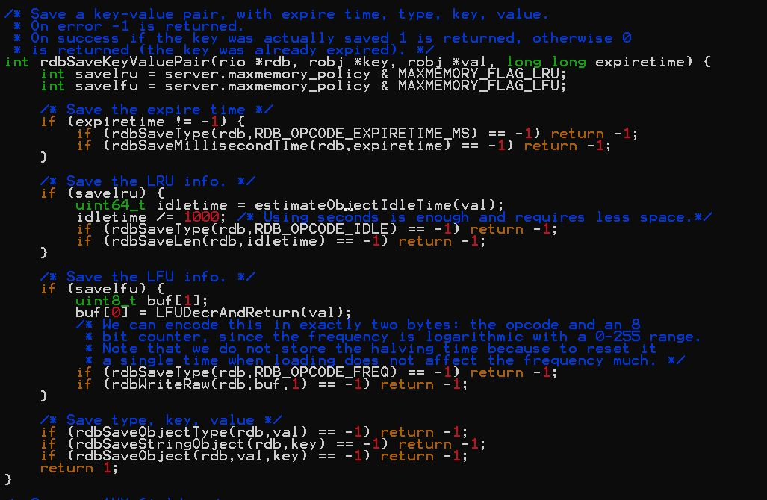
rdbSaveKeyValuePair
expiretime이 존재하면
- OPCODE + expiretime 저장
Savelru option이 존재하면
- OPCODE + idletime 저장
Savelfu option이 존재하면
- OPCODE + lfu 저장 (1byte)
윗 부분은 key와 value에 대한 meta data를 저장
rdbSaveObjectType 함수
-INT, LINKEDLIST등의 TYPE을 저장
2. rdbSaveStringObject
-KEY를 저장
3. rdbSaveObject
-KEY, VALUE를 저장

Slide 8
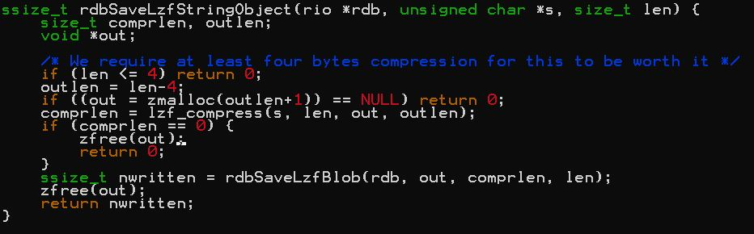
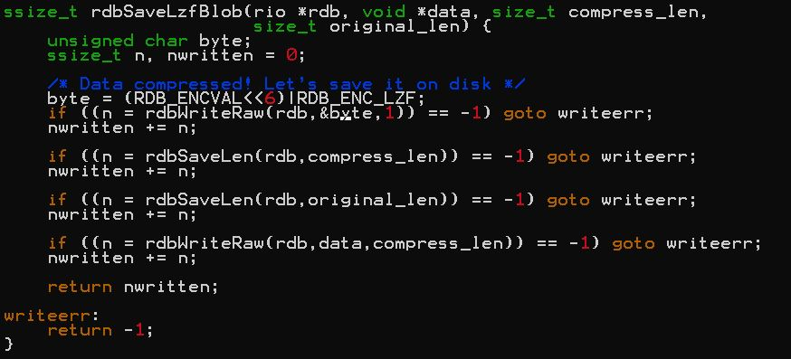
rdbSaveLzfStringObject
If compress successful,
BYTE + CMPR_LEN + ORIGINAL_LEN + COMPRESSED_DATA를 저장
2. Else,
LEN + DATA

Slide 9
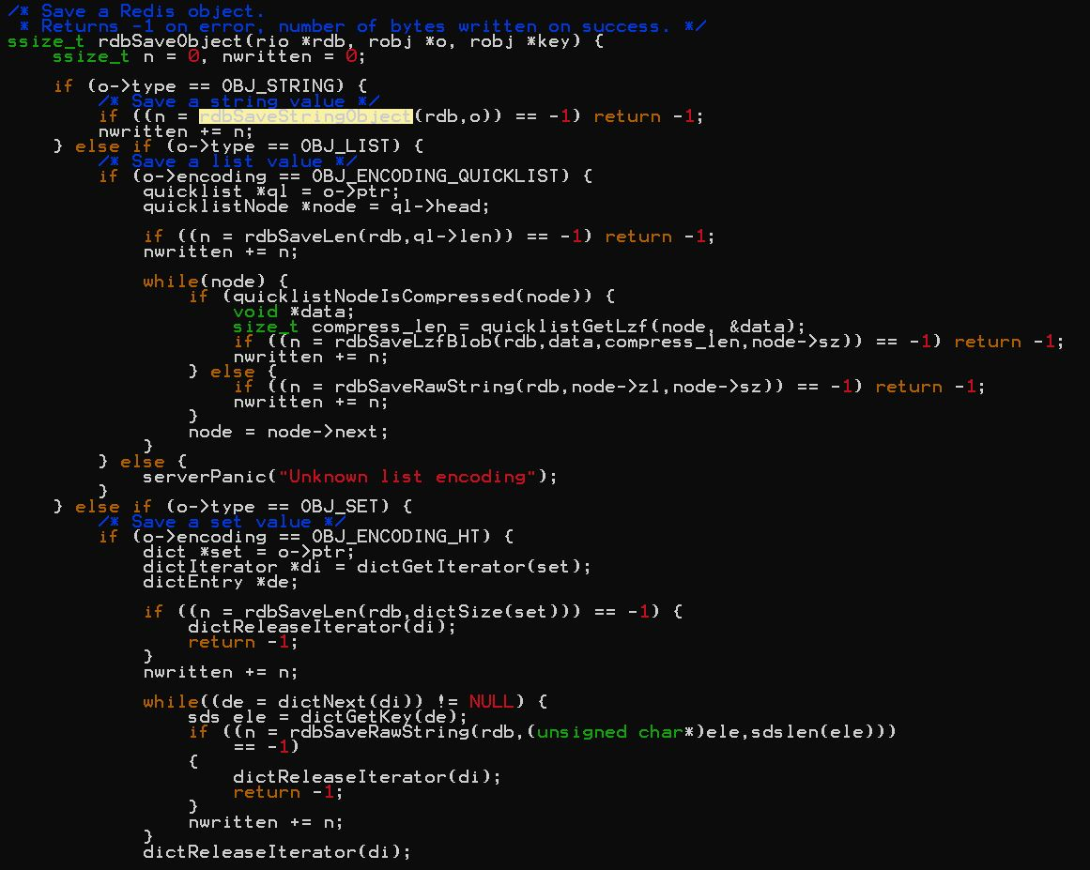
rdbSaveObject
Redis-object의 type에 따라 저장하는 flow가 다르다.
내부적으로는 다 비슷하다.
list, set등 집합의 형태는 하나씩 돌면서 압축을 시도하면서 value를 저장한다.

Slide 10
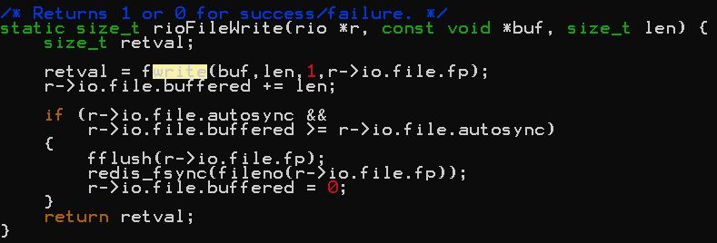
rioFileWrite
fwrite함수를 호출
- write함수와는 다르게 buffer에 data를 저장했다가 한번에 내린다.

Slide 11
REDIS-SERVER METADATA
DB[0] METADATA
DB[0] : KEY-VALUE META
DB[0] : KEY-VALUE
DB[0] : KEY-VALUE META
DB[0] : KEY-VALUE

